Slide 1
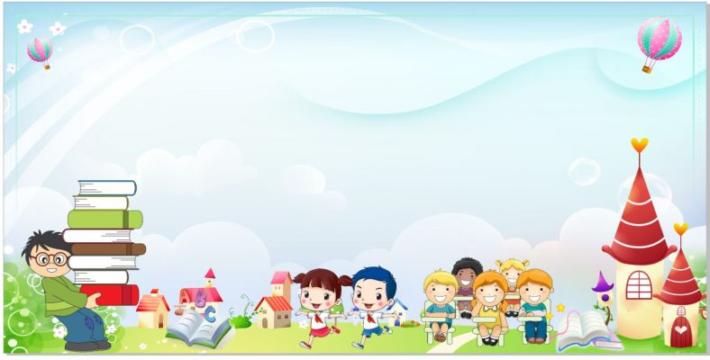
ỦY BAN NHÂN QUẬN LONG BIÊN
TRƯỜNG MẦM NON BAN MAI XANH
******
LÀM QUEN VỚI TOÁN
Đề tài: Nhận biết hình tròn, hình vuông
Lớp: Mẫu giáo bé
Giáo viên thực hiện: Nguyễn Thị Thanh
Năm học: 2022- 2023

Slide 2
Hát bài “ Tròn tròn vuông vuông”

Slide 3
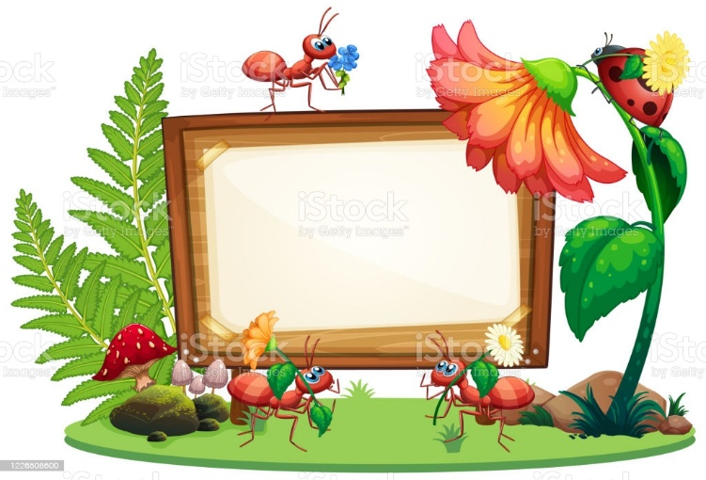
Nhận biết hình tròn, hình vuông

Slide 4
Đây là hình gì?
Hình tròn

Slide 5
Hình tròn có đặc điểm gì?
Hình tròn có đường bao cong khép kín.

Slide 6
Hình tròn có lăn được không?

Slide 8
Hình gì đây?
Hình vuông

Slide 9
Hình vuông có đặc điểm gì?

Slide 12
So sánh hình tròn- hình vuông

Slide 15
Trò chơi: Thử tài của bé

Slide 17
Xin chào và hẹn gặp lại các con!

